Slide 1
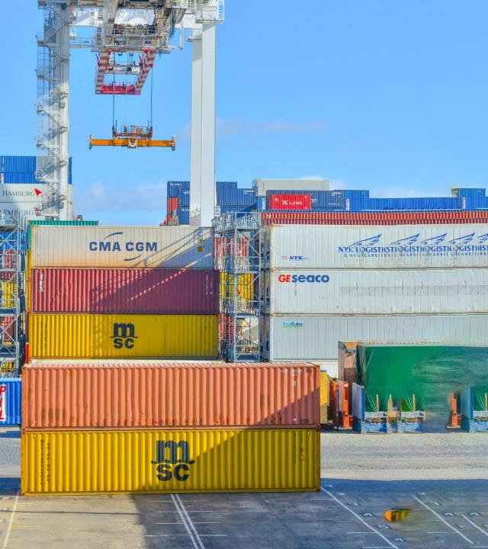

هوشمند سازي سامانه هاي لجستيكي
مكانيزاسيون حمل ميلك ران

Slide 2

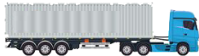

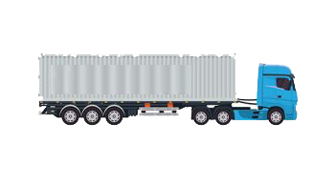



ايسيكو در لجستيك تامين قطعات توليدي گروه صنعتي
Inbound logistics
محموله قابل ارسال
سازندگان قطعات توليدي
01
دريافت سفارش حمل مشتريان
PLANING
ORDER MANAGMENT.
الويت بندي درخواستهاي حمل
تجميع چند محموله در يك ناوگان يا ميلك ران
05
EXCECUTION & CONTROL
بارگيري
رديابي
تحويل دهي
EXECUTION & CONTROL
تحويلگيري
بارگيري
رديابي
تحويل دهي
02
PLANING
ORDER MANAGEMENT
الويت بندي درخواستهاي حمل
ميلك ران / تجميع درخواستهاي حمل
PALLET INVENTORY
مديريت گردش پالت
انبارهاي پالت خالي
04
03
تقاضاي پالت زنجيره تامين
سفارشهاي باز درخواست پالت
Notes:
شركت ايسيكو در چرخه تامين مواد اوليه سايت هاي توليدي گروه صنعتي ايران خودرو، خدمات لجستيكي خود را در قالب فرآيندهاي:
مديريت و اولويت بندي درخواست ها و برنامه ريزي تجميع محموله هاي بيش از يك ميدا بارگيري در يك ناوگان
انجام عمليات حمل قطعات و مجموعه­هاي توليدي
مديريت سفارشات تقاضاي پالت خالي زنجيره تامين گروه صنعتي
مديريت و اولويت بندي سفارشهاي حمل پالت خالي و برنامه ريزي تجميع محموله هاي بيش از يك مقصد در يك ناوگان
انجام عمليات حمل پالت هاي خالي تا محل سازندگان قطعات
ارايه مي نمايد.
قبل از اجراي پروژه، برنامه ريزي تجميع سفارشهاي حمل قطعات يا ميلك ران بدين صورت انجام مي گرفت كه:

Slide 3
شرايط جاري حمل ميلك ران قطعات
برنامه ريزي شده / برنامه ريزي نشده
امكان سنجي ذهني
بر اساس تجربه كارشناس حمل
از ميان درخواستهاي موجود سفارشات قابل تجميع را بررسي مي كند
اطلاع رساني ميلك ران
كارشناس برنامه ميلك ران را به صورت تلفني به اظهار و چانه زني پيمانكار حمل مي رساند
اطمينان از تحقق ميلك ران
بر اساس اظهار سازنده يا تماس تلفني كارشناس حمل با سازنده اطمينان پيدا مي كند كه برنامه مذاكره شده بارگيري و ارسال شده است
به طور ميانگين 20 تا 25 درصد سفارشات حمل بدين روش تجميع مي شوند
حمل ميلكران برنامه ريزي نشده
بر اساس پيشنهاد پيمانكار
يا منشا عدم تامين پيمانكار
سفارشات حمل
امكان سنجي در لحظه
توليد ميلك
استعلام و مذاكره
تامين
تحقق ميلك ران
اولويت بندي
بر اساس زمان تحويل
شكل گيري برنامه
بر اساس تجربه كارشناس حمل،
برنامه ميلك‌ران شكل مي‌گيرد
تامين تجهيز
بر اساس نتيجه مذاكره درخواستها ارجاع و تامين شده و ناوگان جهت بارگيري اعزام مي گردد
Notes:
تنها تجربيات فردي كارشناس حمل به دو گونه برنامه ريزي شده و بدون برنامه مدنظر بود كه در نتيجه آن به طور ميانگين 20 تا 25 درصد سفارشات بدين روش تجميع مي شدند.

Slide 4
شرايط جاري حمل ميلك ران پالت در سايتهاي شهرستان
امكان سنجي ذهني
بر اساس تجربه كارشناس حمل
از ميان درخواستهاي موجود سفارشات قابل تجميع را بررسي مي كند
اطلاع رساني ميلك ران
كارشناس برنامه ميلك ران را به صورت تلفني به اظهار و چانه زني پيمانكار/راننده حمل مي رساند
اطمينان از تحقق ميلك ران
بر اساس اظهار سازنده يا تماس تلفني كارشناس حمل با سازنده اطمينان پيدا مي كند كه برنامه مذاكره شده بارگيري و ارسال شده است
ليست پالتهاي خالي
امكان سنجي در لحظه
توليد ميلك ران
تحقق ميلك ران
مذاكره
بارگيري
اولويت بندي تحويل
در جلسه لجستيك و ساپكو
شكل گيري برنامه
بر اساس تجربه كارشناس حمل،
برنامه ميلك ران در ذهن وي شكل
مي گيرد
اعزام ناوگان جهت بارگيري
بر اساس نتيجه مذاكره درخواستها ارجاع و تامين شده و ناوگان جهت بارگيري اعزام مي گردد
Notes:
شرايط حمل تركيبي يا ميلكران براي حمل و نقل پالتها در سايت هاي شهرستان نيز به مانند حمل قطعه وابسته به سطح خبرگي كارشناسان حمل صورت مي پذيرفت.

Slide 5
چالشهاي موجود
وابسته به خبرگي و انگيزه كارشناس با توجه به سطح پيچيدگي حمل ميلك ران
از سال 90 تا كنون ميانگين نرخ ماهيانه ميلك ران بين 5 تا 40 سفارشات نوسان داشته است
عدم امكان حصول اطمينان از لحاظ شدن كليه پارامترهاي مورد نياز در محاسبات ميلك ران قطعات و پالت
عدم امكان هدف گذاري حجمي و تعدادي در حمل ميلك ران قطعات و پالت
زمان انتظار سفارشات براي پرسازي متصل به سليقه/ عملكرد كارشناس مي باشد
Notes:
روش مذكور مسايلي من جمله
نوسان نرخ تجميع سفارشات وابسته به خبرگي و انگيزه كارشناس
عدم وجود اطمينان از لحاظ شدن كليه پارامترهاي لازم
عدم امكان هدف گذاري حجمي و تعدادي در هر برنامه حمل ميلكران
وابستگي زمان انتظار سفارشات به سليقه كارشناس
به همراه داشته

Slide 6



اهميت حمل ميلك ران در چيست؟
Little truck
Semi truck
13/6 TRUCK
تغييرات روند 5 ساله نسبت سفارشات حمل
17% افزايش
7% افزايش
24% كاهش
هدف كاهش هزينه ميلك ران 1401: 50 ميليارد تومان
در بازه 8 ماهه امسال %100 تحقق يافته
پيش بيني كاهش هزينه 70 ميليارد تومان
نسبت كاهش هزينه ميلك ران به بودجه كل حمل قطعات:
6 - 7 درصد =1000يا70/1300
آورده اي 2 برابر نسبت به سود خدمات حمل قطعات دارد
Notes:
لذا با توجه به اهميت نرخ ميلكران از منظر نرخ تغيير سفارش تجهيزات حمل در 5 سال گذشته و همچنين نسبت كاهش هزينه حاصله به بودجه ساليانه حمل قطعات توليدي، ضرورت مكانيزاسيون حمل ميلكران در اولويت قرار گرفت.

Slide 7


برنامه ريزي حمل قطعات / پالت
تشخيص سفارشات قابل ميلك ران
كنترل كليه پارامترهاي موثر بر ميلك: زمان تحويل، بهينه سازي هزنيه حمل، پرسازي هدفگذاري شده و . . .
اجراي برنامه ها
01
برنامه حمل شامل يك يا بيش از يك مبدا بارگيري توزيع و اجرا شود
اهداف پروژه
خودكارسازي
برنامه ريزي
سفارشات حمل
02
04
پايش انحرافات
مكانيزم صدور هشدار مكانيزه
03
اطلاعات اجراي عمليات به صورت برخط با برنامه مقايسه شود
Notes:
و پروژه اي با محدوده فرآيندهاي:
تشخيص سفارشات قابل ميلكران و اعمال شرايط ميلك بهينه
اجراي برنامه هاي از پيش تعريف شده
پايش آنلاين انحرافات (به صورت مقايسه عمليات اجراشده با برنامه)
صدور هشدار در صورت رویت عدم انطباق در اجراي برنامه حمل تركيبي
و در نهايت بازبرنامه ريزي سفارشات داراي انحراف غير قابل قبول تعريف گرديد.

Slide 8



برنامه ريزي حمل قطعه
پارامترهاي سفارش حمل
اطلاعات محموله، زمان اماده بودن محموله، مبدا و مقصد حمل
زمان تحويل
الگوريتم بهينه يابي
حداقل سازي هزينه حمل
حداكثر پرسازي حجمي و وزني
لحاظ پارامتهاي احتياطي و كنترل زمان تحويل
پارامترها و محدوديتهاي مبادي و مقاصد
ماندگاري زماني پرسازي، دريچه زماني سازندگان، دريچه زماني پيمانكاران، دريچه زماني مقاصد حمل، محدوديت بارگيري نوع خاص ناوگان، منطق همجواري
پارامترهاي پرسازي
ابعاد بارگيري تجهيزات حمل، محدوديتهاي بارگيري هر نود، ابعاد و وزن پالتها، تنظيمات مكانيزه حداقل پرسازي حجمي و وزني
Plan A
برنامه حمل
تعداد محل بارگيري
زمانبندي برنامه بارگيري
مدت تاخير مجاز بارگيري
مدت زمان انتظار جهت بارگيري
پارامترهاي مسير
هزينه حمل هر نوع تجهيز،نحوه محاسبه ميلك ران،ترانزيت تايم مسير،زمانهاي بارگيري و سير بين مبادي حمل، زمانهاي احتياطي، ضرايب ترافيكي
Notes:
در نتيجه استقرار نرم افزار پروژه مذكور
پارامترهاي سفارش حمل
تعداد محل هاي بارگيري
نسبت پرسازي
مشخصات مالي مسير حمل و . .
در الگوريتم بهينه يابي برنامه ميلك ران قرار گرفته و نتيجه الگوريتم در قالب برنامه اي با چند محل بارگيري ارايه مي شود.

Slide 9

كنترل و بازبرنامه ريزي حمل قطعه
Plan A
Alarm system
مقصد
H1
H2
H5
H3
H6
H4
Notes:
به برنامه مذكور تجهيز حملي تخصيص مي يابد و به صورت برخط نتايج حاصل از اجراي نرم افزار پايش گرديده و در صورت وجود انحراف از برنامه، برنامه ريزي مجدد صورت مي پذيرد.

Slide 10
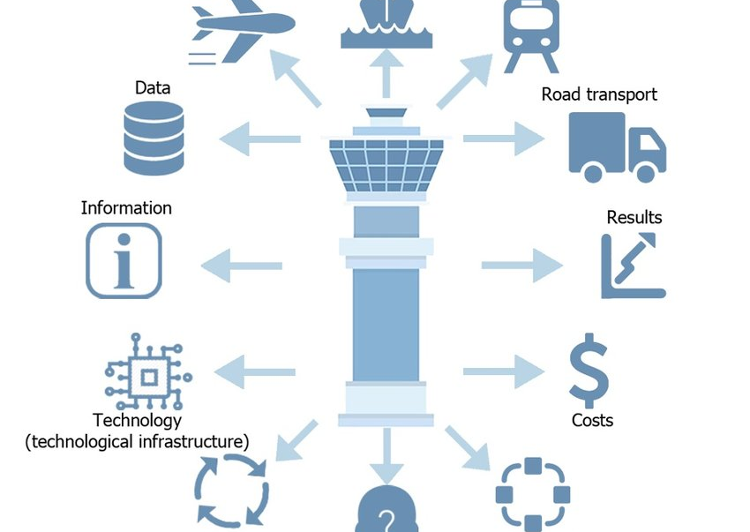

برنامه ريزي حمل پالت
پارامترهاي انبارهاي پالت خالي
پارامترهاي حمل
الگوريتم بهينه يابي
ناوگانهاي در انتظار بارگيري
زمان انتظار بارگيري
محدوديتهاي مسير قراردادي
محدوديتهاي هر حامل
زمان سير
پارامترهاي هزينه
پرسازي
زمان تحويل
همجواري
نوع پالت
تعداد
برنامه حمل
مقاصد تحويل
تعداد و نوع پالت
زمان بارگيري
زمان تحويل
پلاك ناوگان
پارامترهاي مديريت گردش
پارامترهاي برنامه ريزي
موجودي Svm
سهميه پالت
سفارشات باز
زمان تحويل
مكان سازنده
تنظيمات پرسازي حجمي
تنظيمات پرسازي وزني
زمان احتياطي
تاخيرهاي مجاز
Notes:
برنامه ميلكران حمل پالت نيز همانند حمل قطعات با لحاظ پارامترهاي مرتبط در الگوريتم بهينه يابي توليد شده و مورد پايش و بازبرنامه ريزي قرار مي گيرد.

Slide 11

2012
عوايد حاصل از استقرار سامانه برنامه ريزي ميلك ران حمل قطعه و پالت
2015
2017
2020
اتصال به سيستم الارتينگ و باز برنامه ريزي
در جهت توسعه هوشمند سازي مكانيزه فرايندها
حصول اطمينان از لحاظ شدن كليه پارامترهاي مورد نياز در محاسبات ميلك ران
ايجاد ارتباط برخط ماژول های: برنامه ريزی، اجرا و نظارت جهت پايش انحراف از برنامه
هوشمندسازي فرايند
كاهش وابستگي انساني در برنامه ريزي حمل قطعات و پالتها
Notes:
اهم عوايد حاصل از استقرار "سامانه برنامه ريزي ميلك ران حمل قطعه و پالت" را مي توان چنين برشمرد:
قابليت يكپارچه سازي با ساير زيرسيستمهاي حمل مانند الارتينگ و باز برنامه ريزي
حصول اطمينان از لحاظ شدن كليه پارامترهاي اثر گذار در شكل گيري حمل به روش تركيبي
امكان كنترل آنلاين برنامه ريزي، اجرا، پايش انحرافات و برنامه ريزي مجدد
كاهش وابستگي به عوامل و سلايق انساني

Slide 12
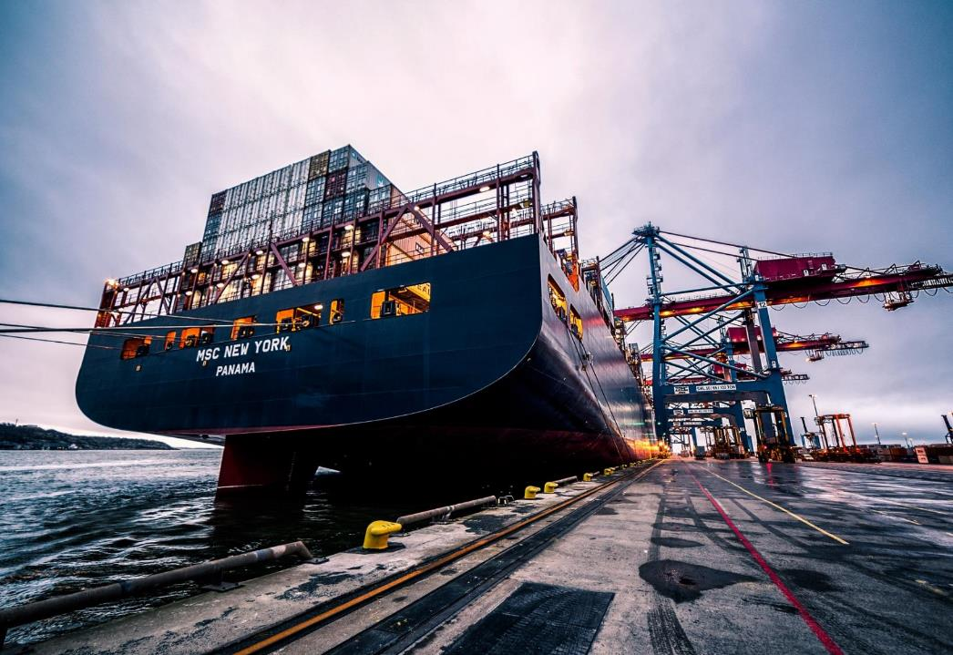
Smart Logistics
با سپاس از توجه شما

